Slide 1

Iedno
Karel Vlček L4

Slide 2
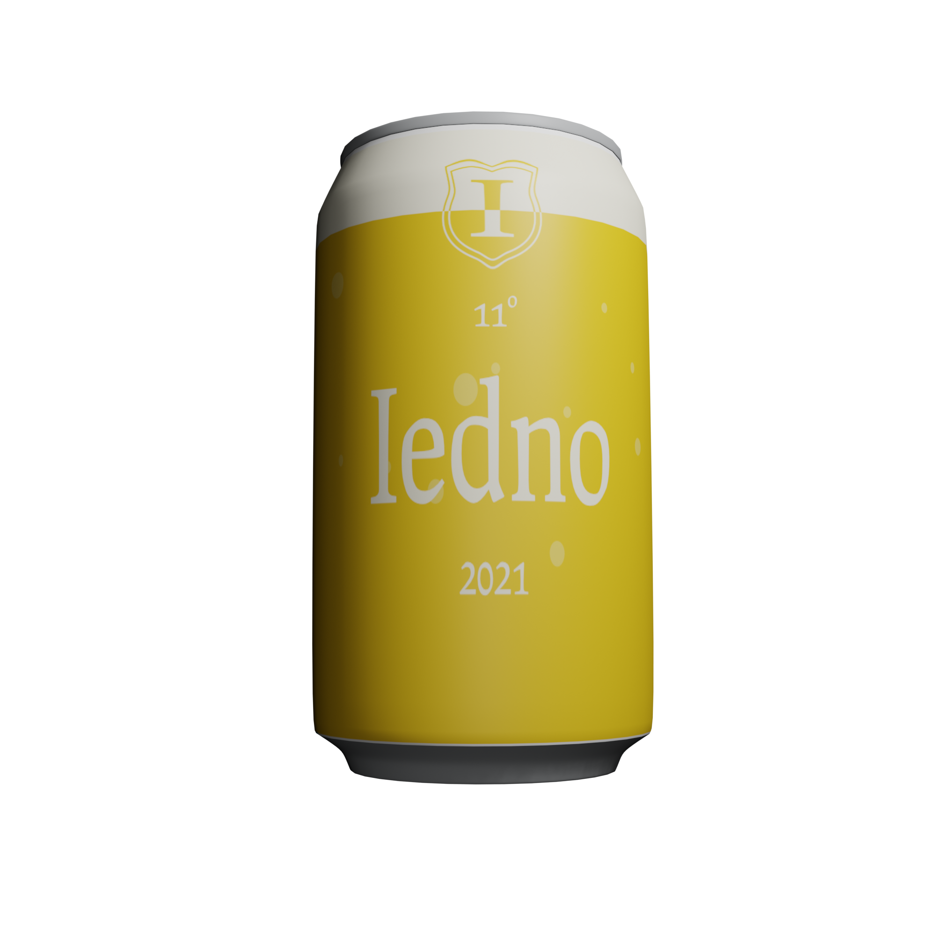
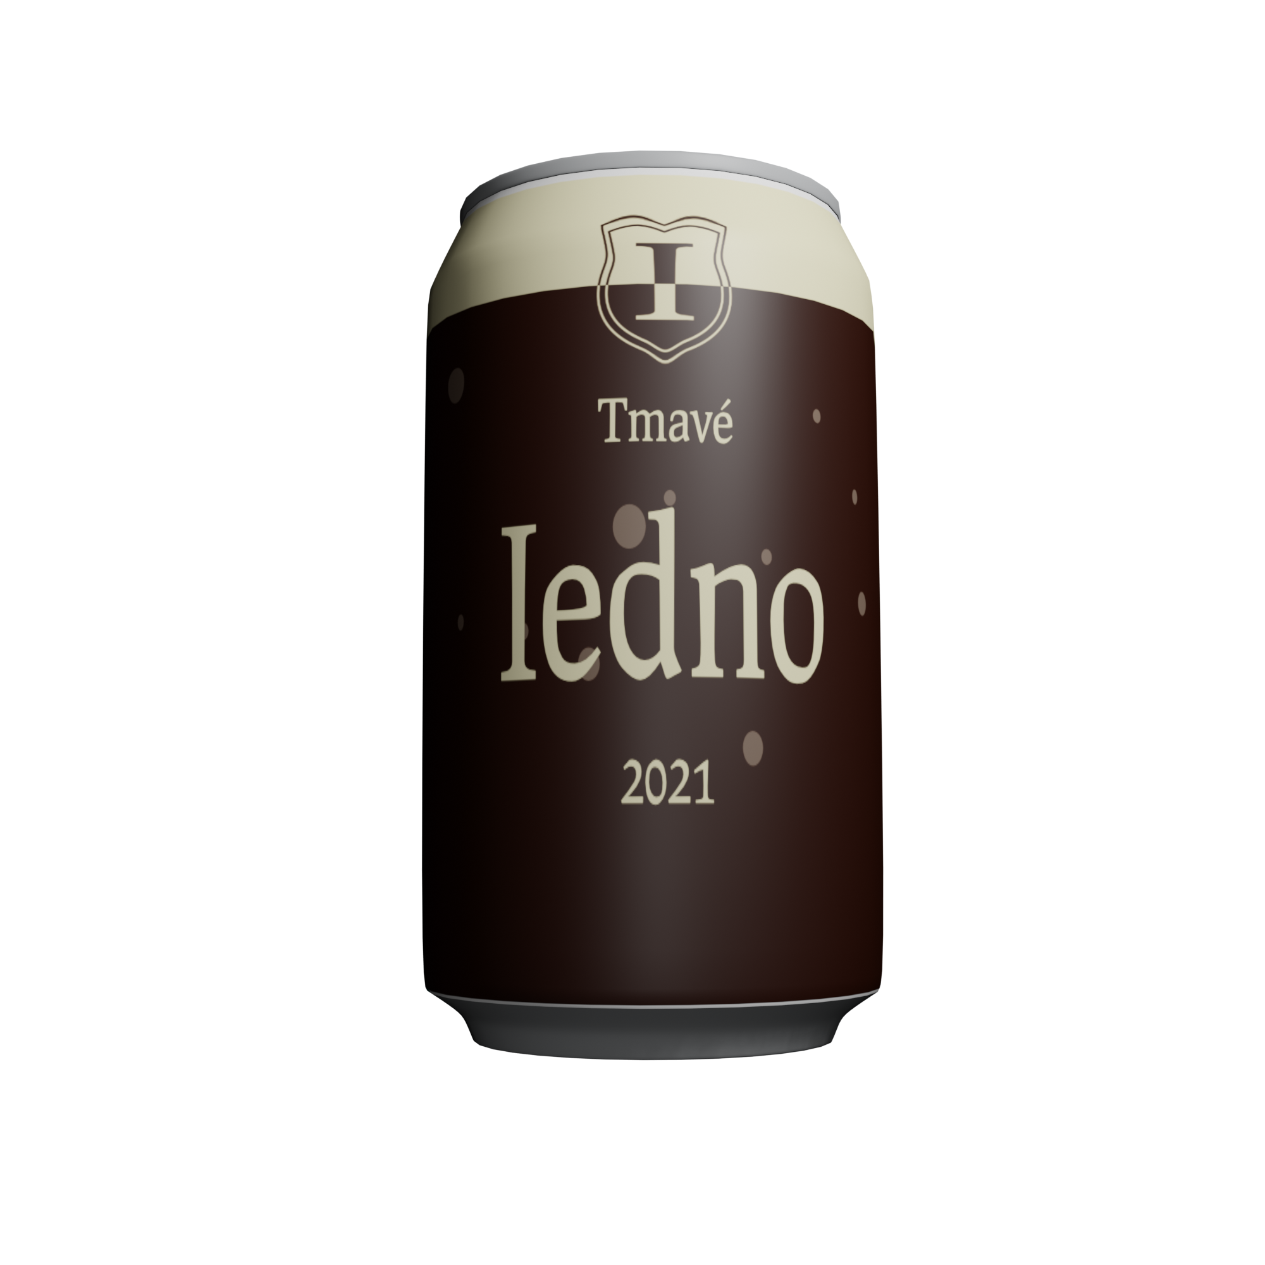
Produkt
Pivo
Světlé
Tmavé
Slogan: Zajdem na Iedno?
Levné ale kvalitní
Založeno v roce 2021
Karlovar

Slide 3
SWOT
Soustředěný marketing
Odlišnost
Nová značka
Omezené náklady na reklamu
S
W
O
T
Studenti
Sociální sítě
Slevy
Pomalý start
První dojem
Velmi přeplněný trh
Mladí bývají více kritičtí

Slide 4
Persona
Štěpán – 18 let, student, přežívá na kapesném
Nízká cena
Sociální sítě
Sleva na ISIC
Demografie: 18-25let

Slide 5


Strategie
Konkurence:
Plzeň = kvalitní
Radegast = pro tvrďáky
Sociální sítě – Instagram (Fotka), TikTok (Video)
U videí s podobným tématem
Spolupráce s tvůrci videí
Vlastní sociální sítě
Analýza

Slide 6
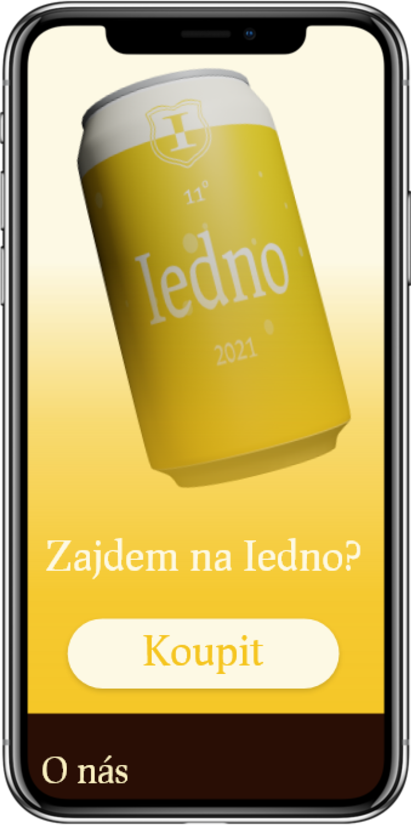
Landing page
Keywords – akce, levné, sleva
Jednoduchost

Slide 7


Výstup

Slide 8
Děkuji vám za pozornost

